Slide 1
VRを導入した オンラインショッピングの研究
山崎孝太
稲星卓

Slide 2
背景
VR流行の兆し
実用化に至る技術が少ない
“VR酔い”という大きな問題

Slide 3

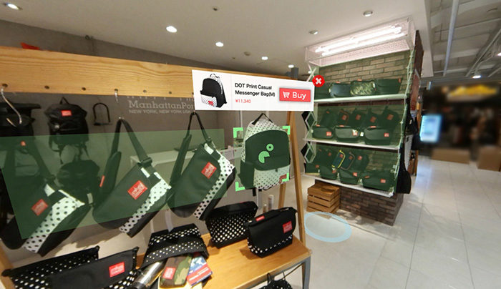
背景
VR PARCO
https://vr-parco.jp/
VR酔い
操作性・移動

Slide 4
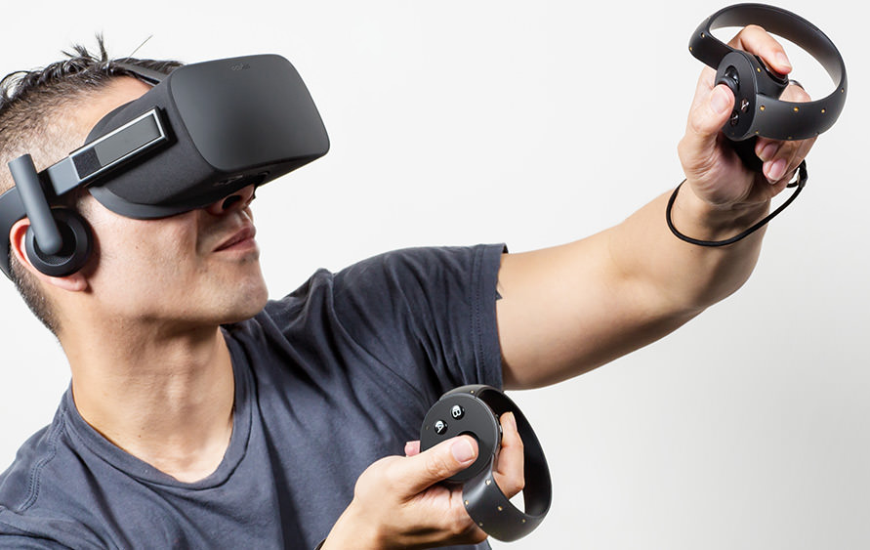
目的
VRを導入したオンラインショッピングを研究
モーションコントローラーを使用
「VR酔い・操作性・移動」の解決策を探す

Slide 5
新規性・有用性
モーションコントローラーによる操作
購買意欲の促進
誤購入・返品の減少

Slide 6
以上

